Slide 1
Gait Analysis
Univ. SoonChunHyang
Computer Engineering

Slide 2
contents.
Receiving data from a 6-axis sensor(AX6)
Collecting data by axis rotation(AX6)
Receiving data from a 9-axis sensor(BLE 5.0)

Slide 3
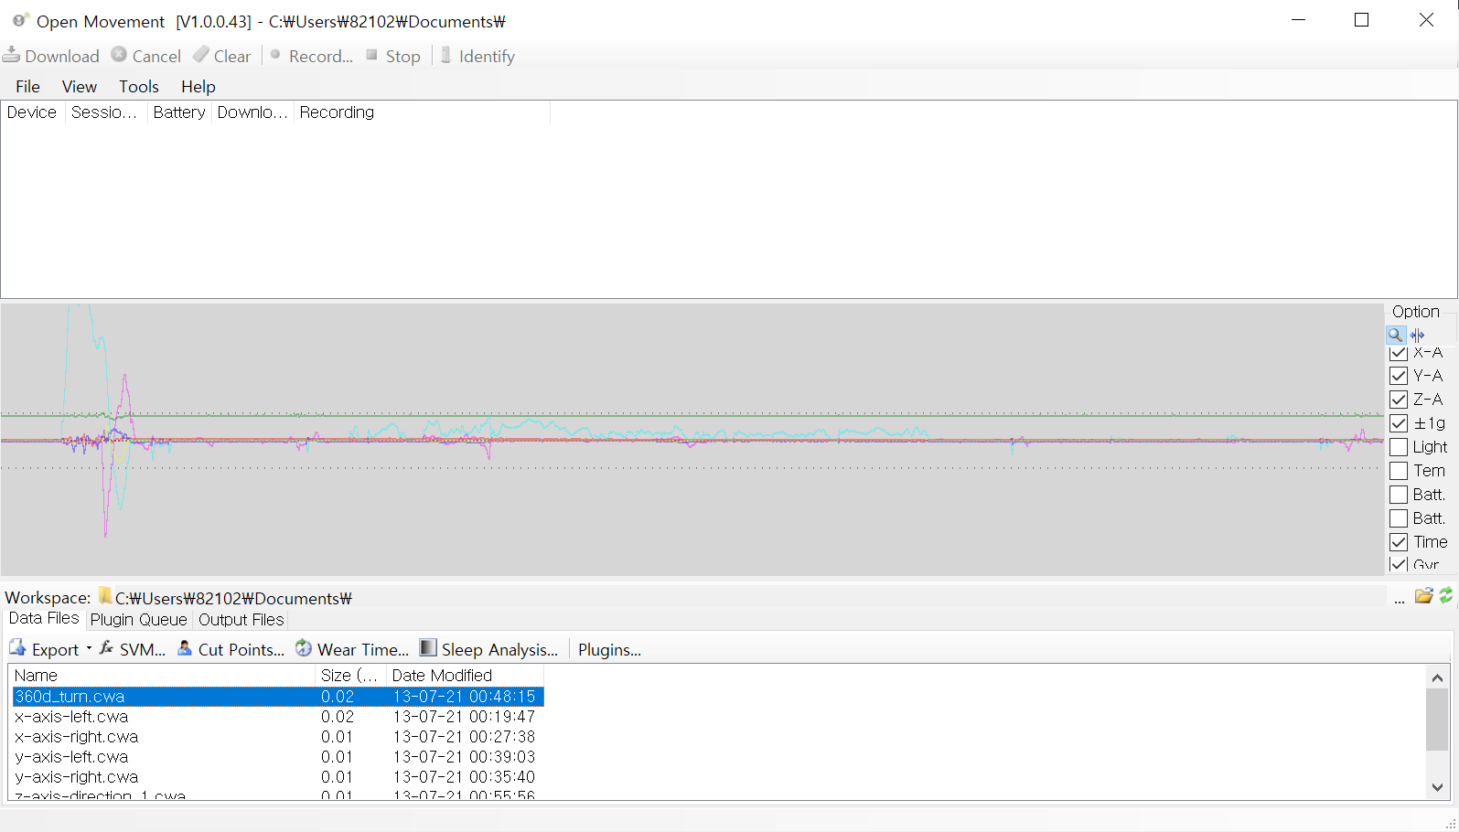
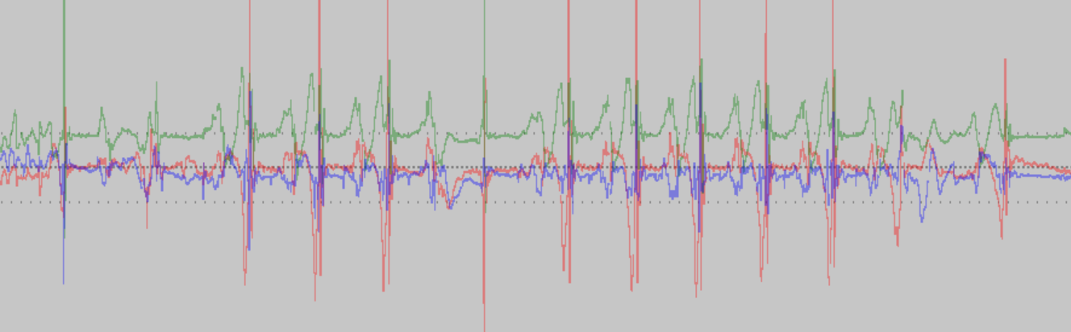
1. Receiving data from a 6-axis sensor(AX6)
직접 걸어서 보행 데이터를 수집한 뒤, AX6 전용 소프트웨어를 통해
데이터를 시각화

Slide 4
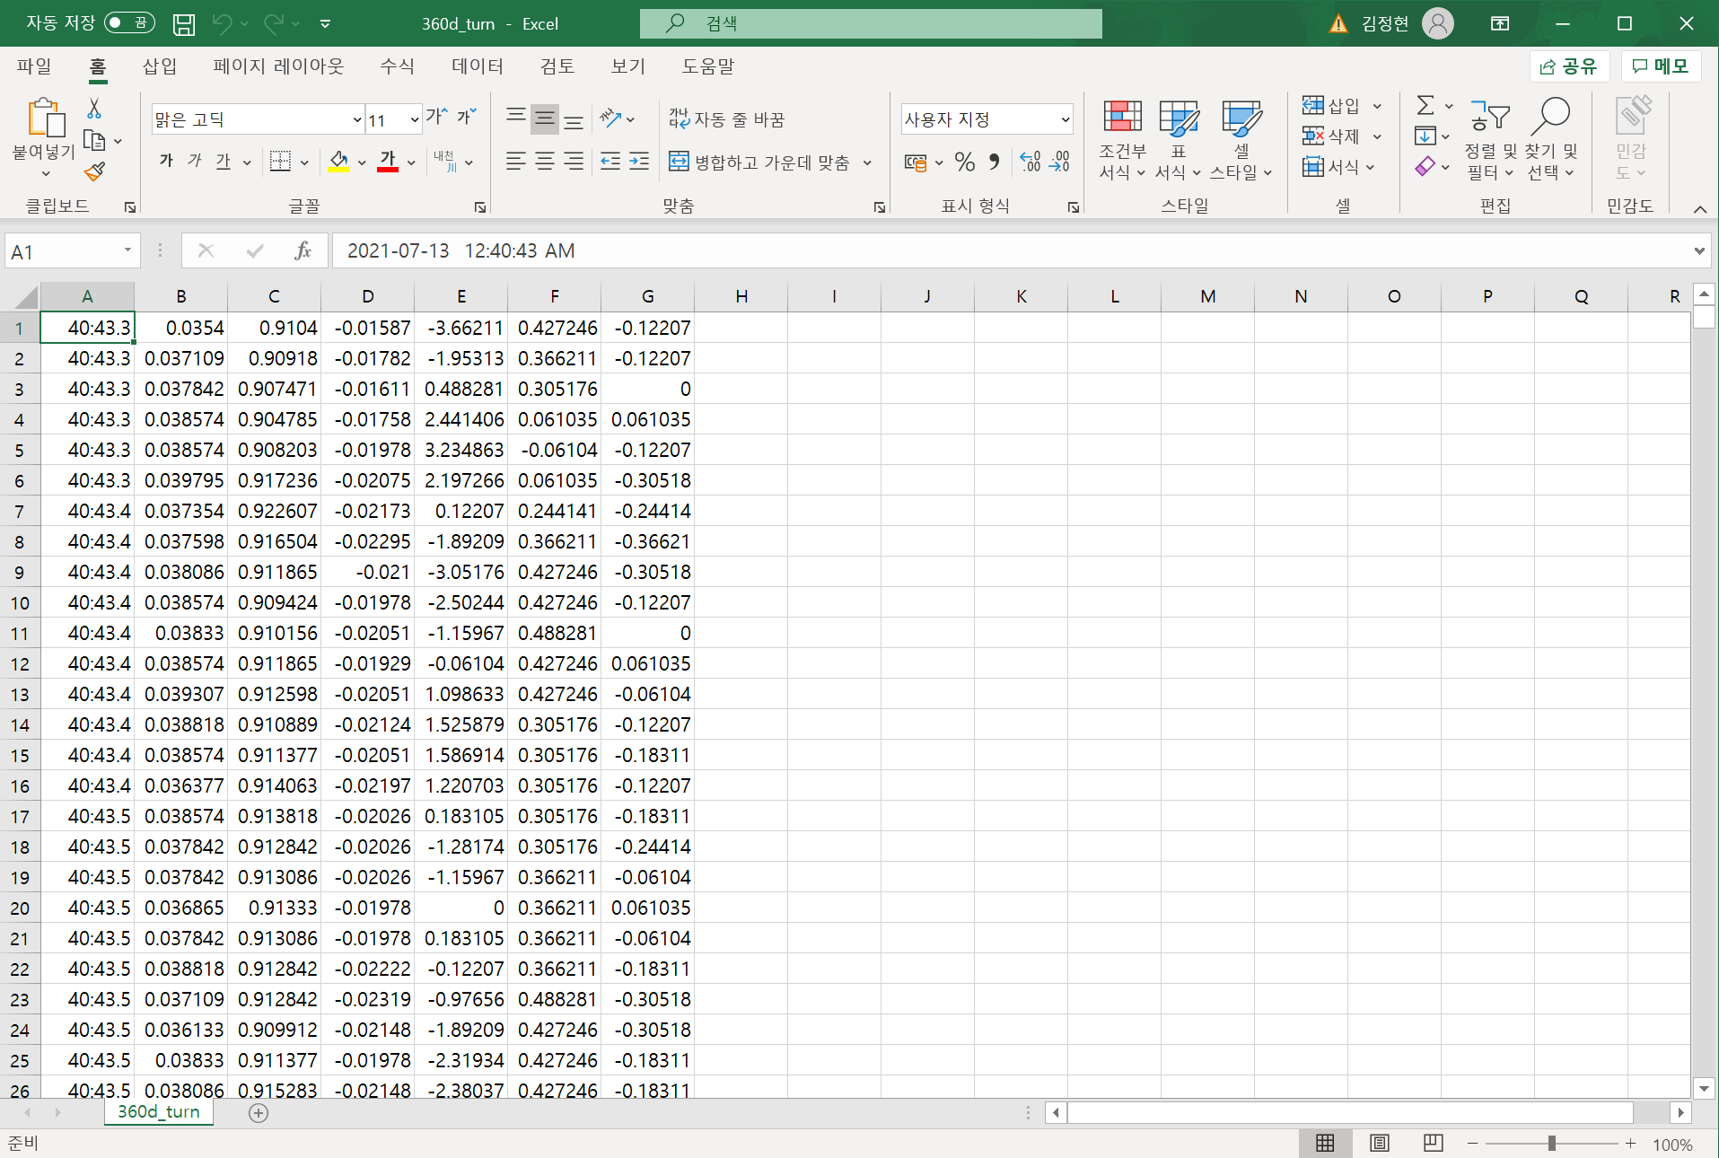
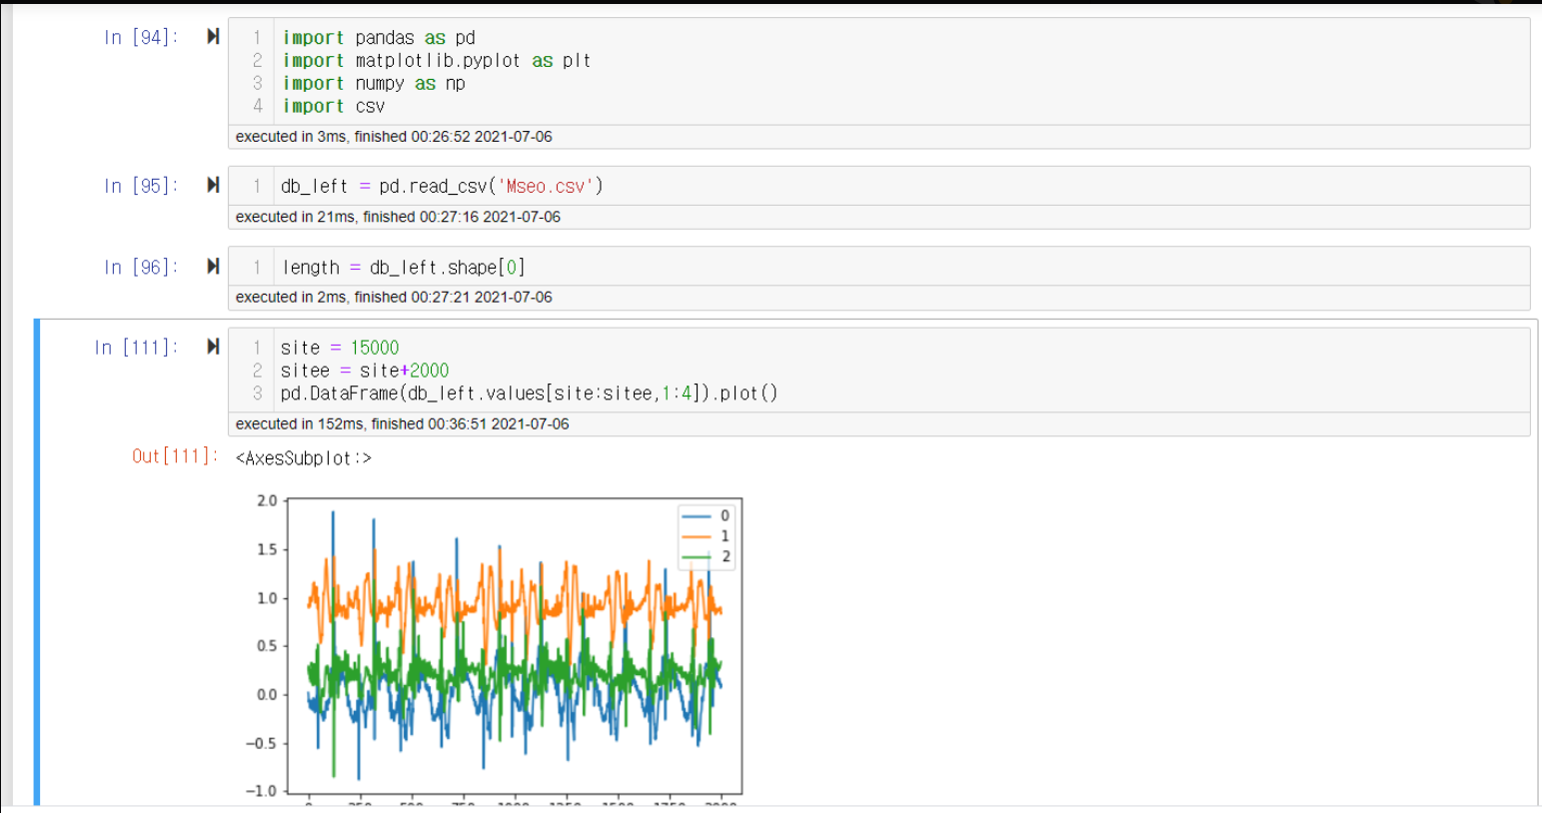
1. Receiving data from a 6-axis sensor(AX6)
보행 데이터를 CSV 파일 형식으로 변환한 뒤, 파이썬의 pandas, numpy, matplotlib
라이브러리를 사용하여
다시 그래프 형식으로 시각화 함

Slide 5
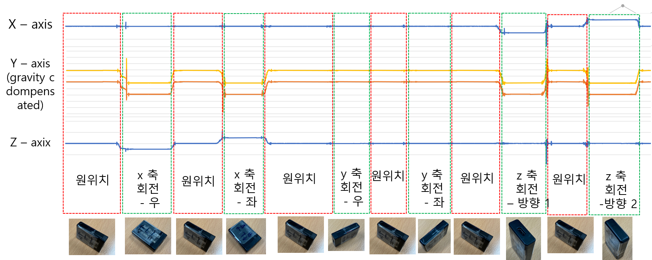
2. Collecting data by axis rotation(AX6)

Slide 6
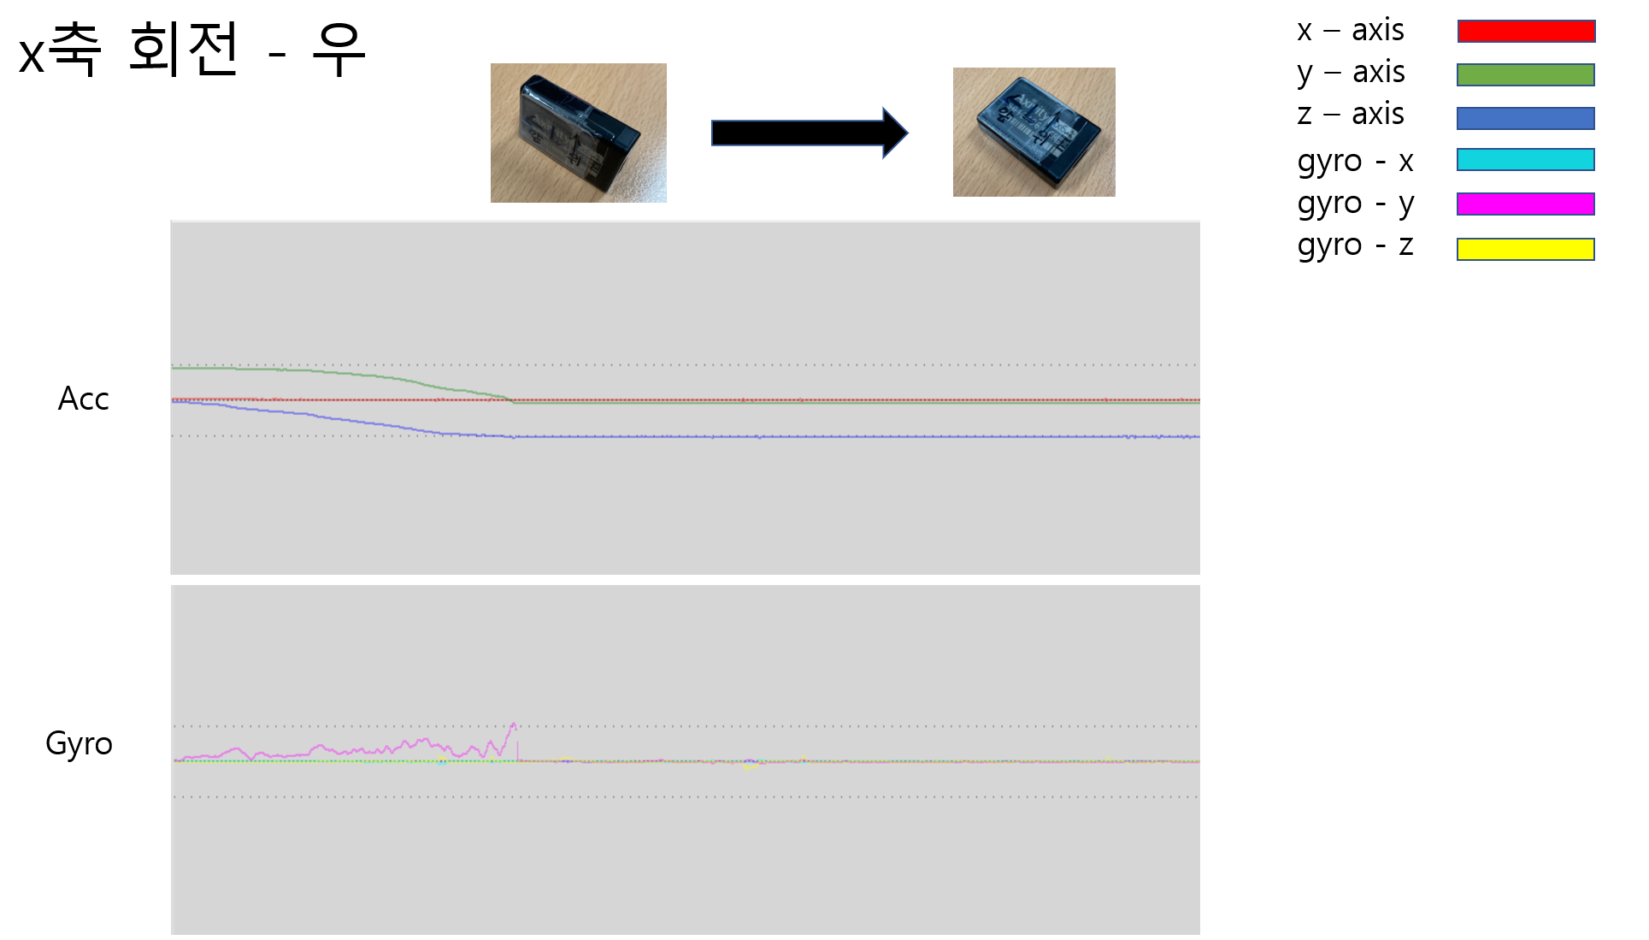
2. Collecting data by axis rotation(AX6)
자이로센서의 x, y축 결과가 반대로 나옴
(AX6 센서의 오류)
BLE 5.0 센서에서는 정상적으로 나옴

Slide 7
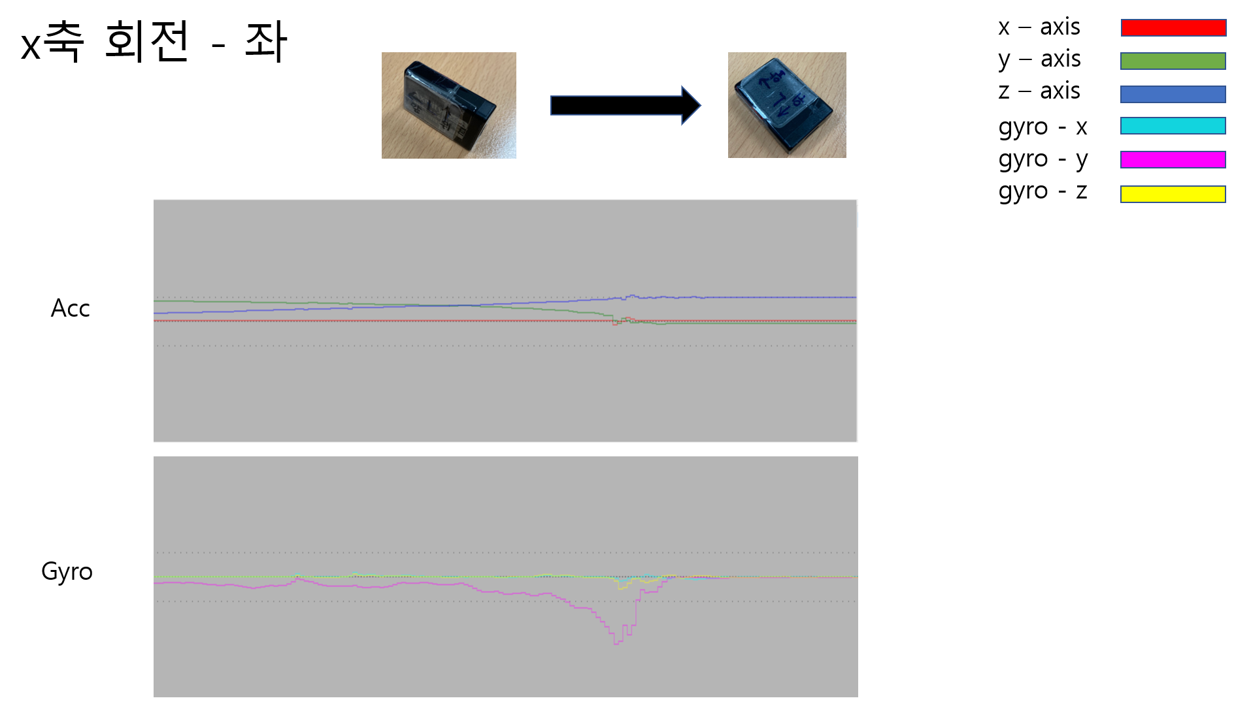
2. Collecting data by axis rotation(AX6)

Slide 8
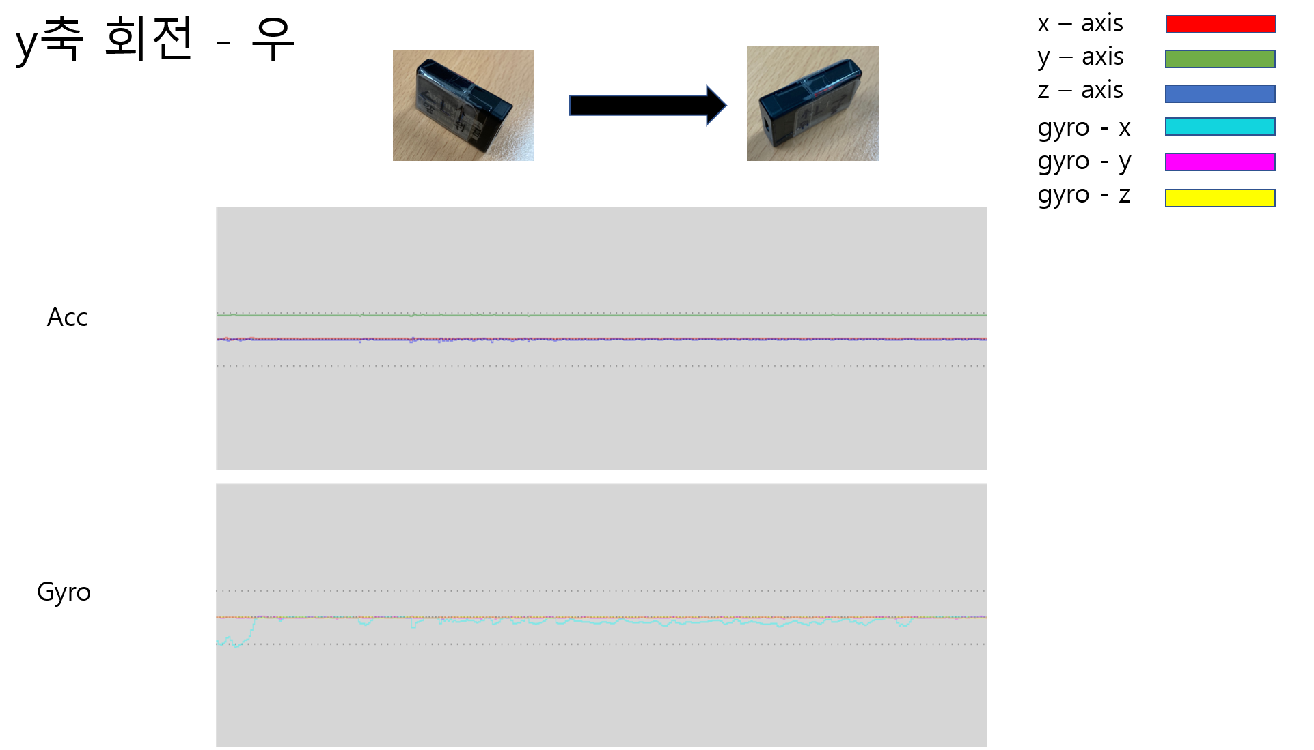
2. Collecting data by axis rotation(AX6)

Slide 9
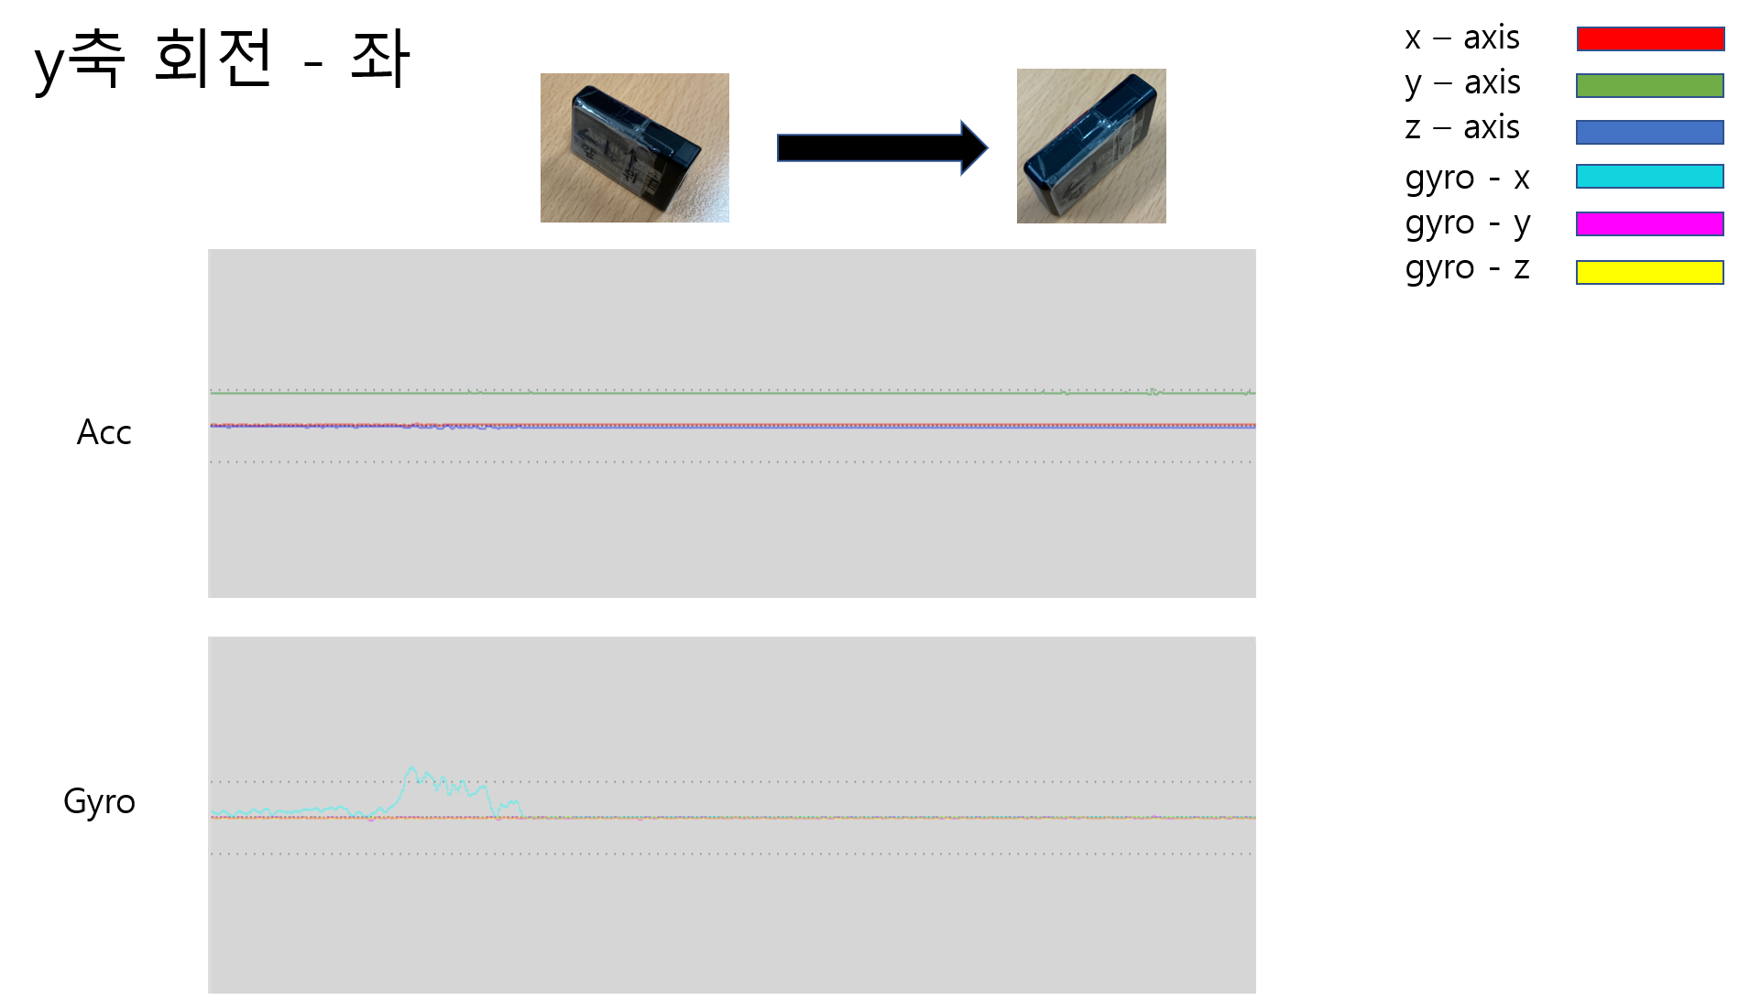
2. Collecting data by axis rotation(AX6)

Slide 10
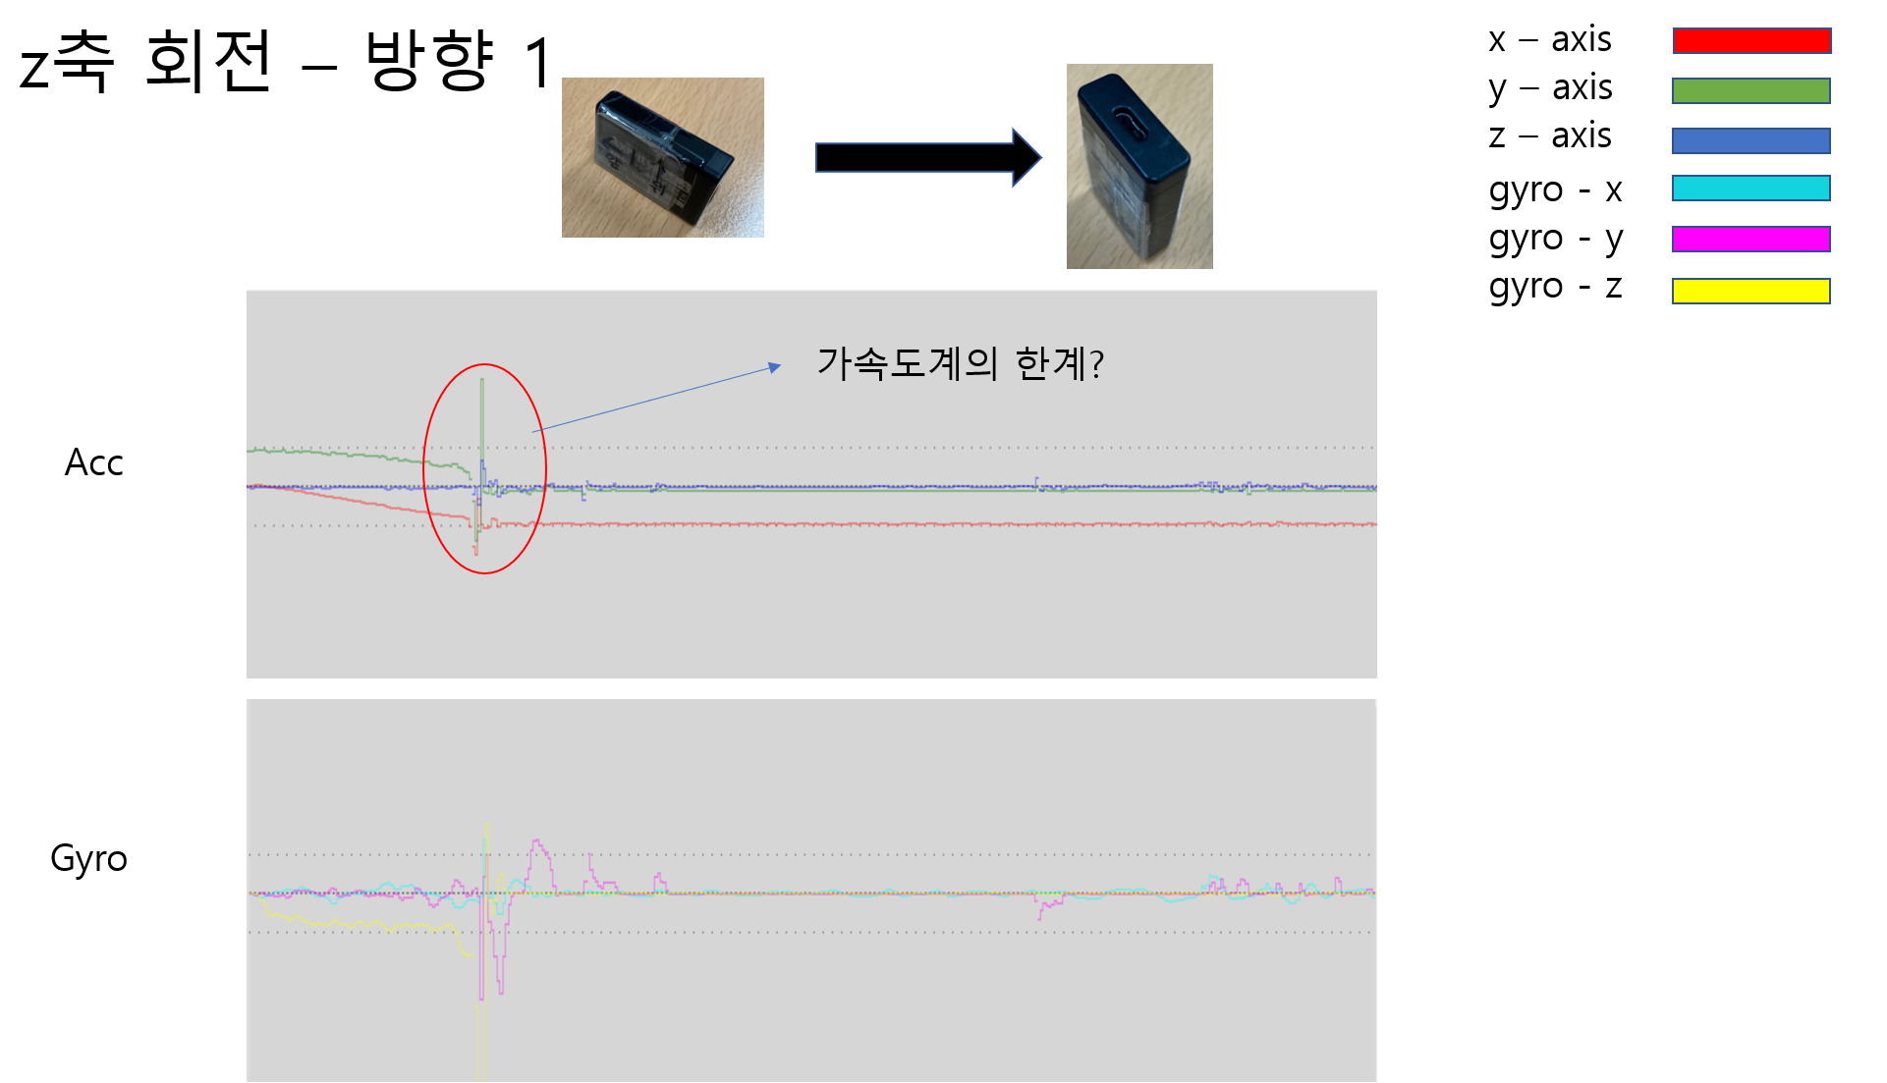
2. Collecting data by axis rotation(AX6)
최대 범위인 회색 점선을 넘어서는 것으로 보아
정지하지 않은 움직임 상태에서의
가속도계 결과 오류로 보임
(자이로센서, 지자기센서의 필요성)

Slide 11
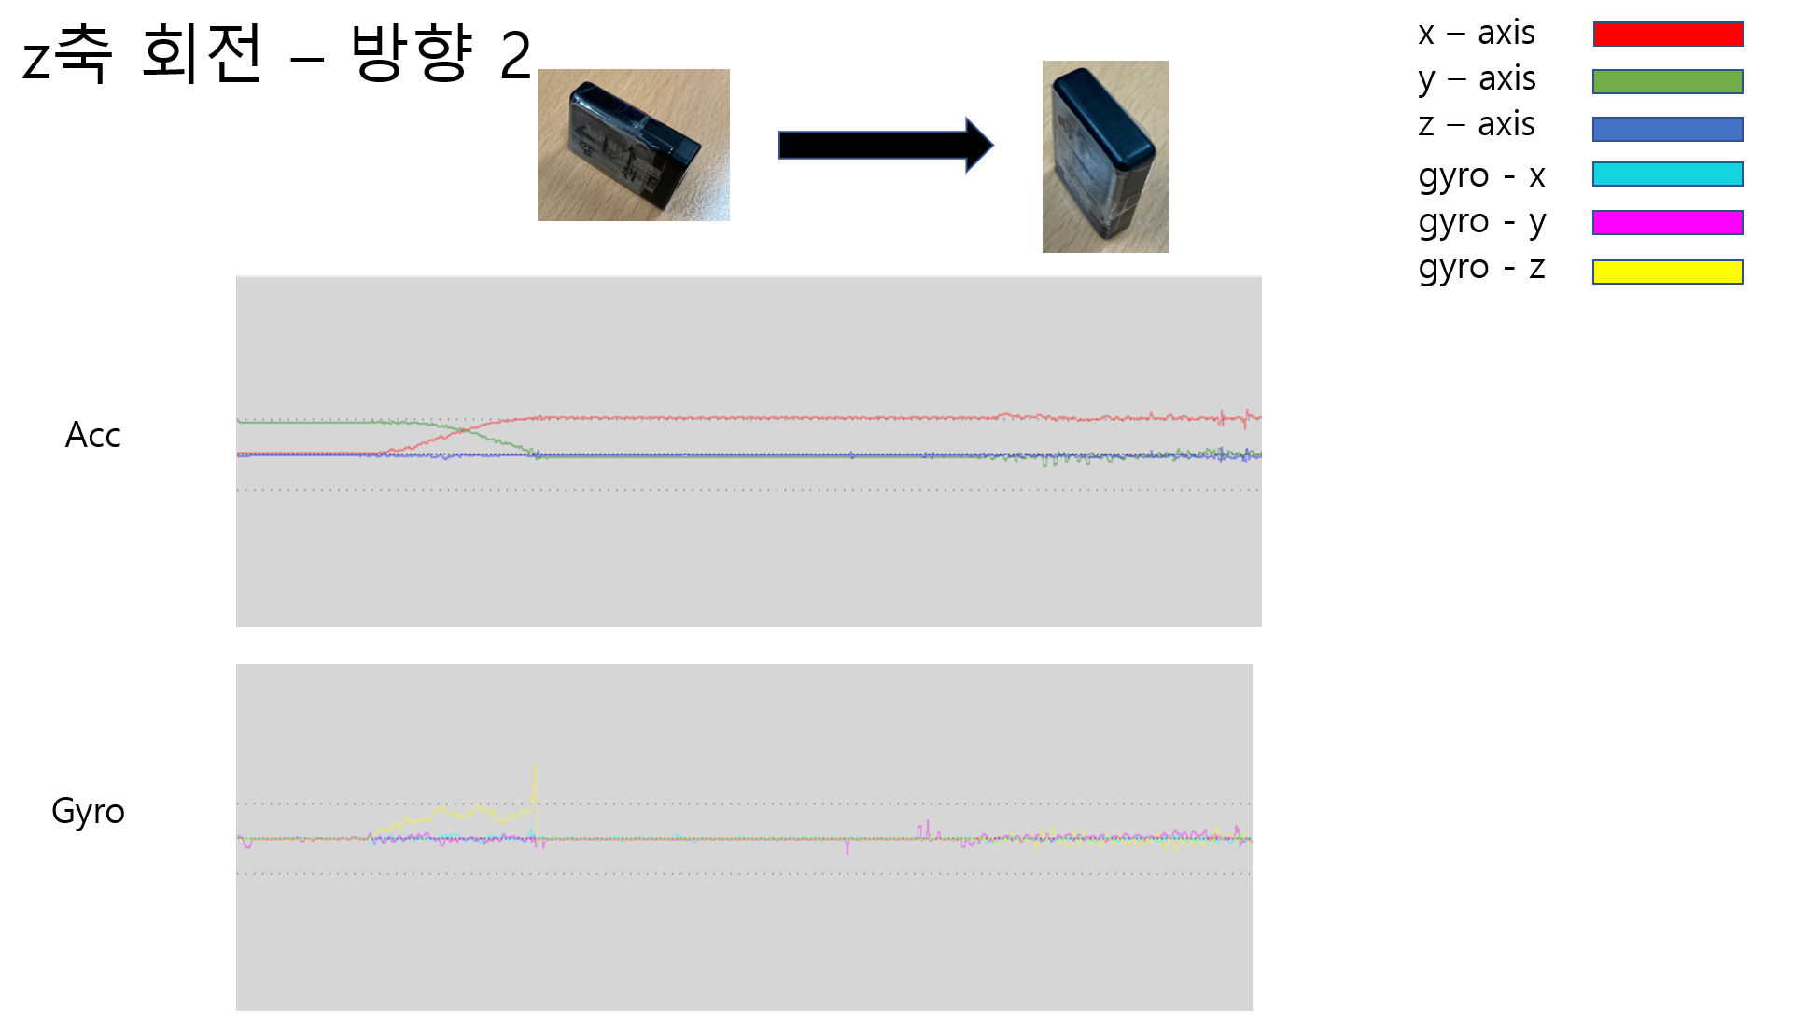
2. Collecting data by axis rotation(AX6)

Slide 12
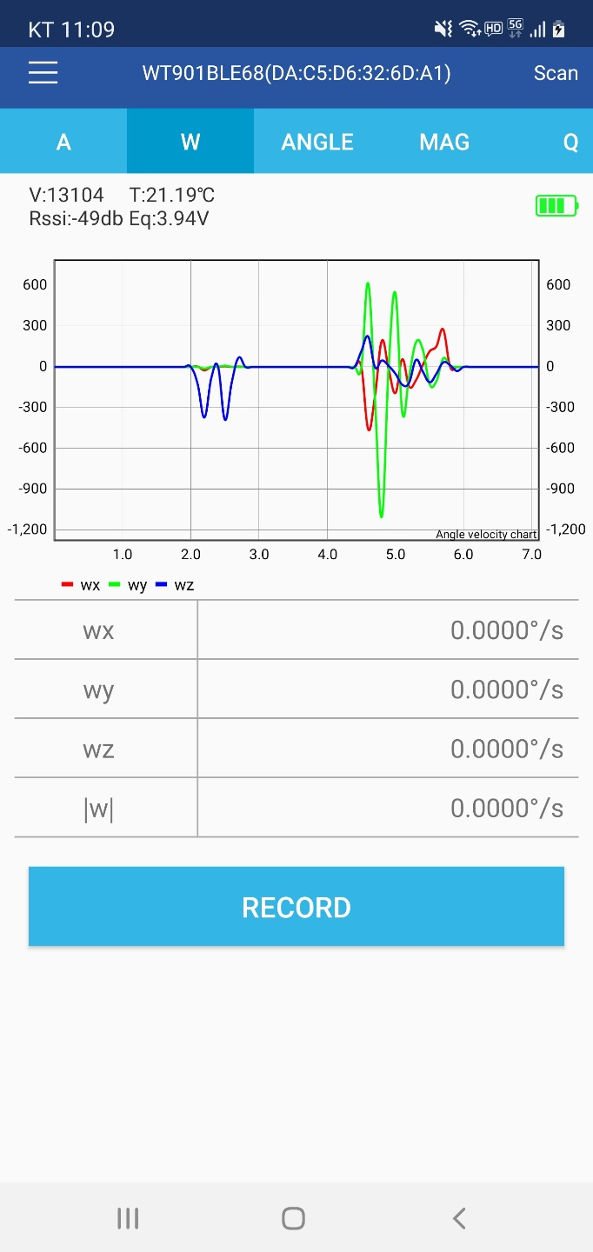
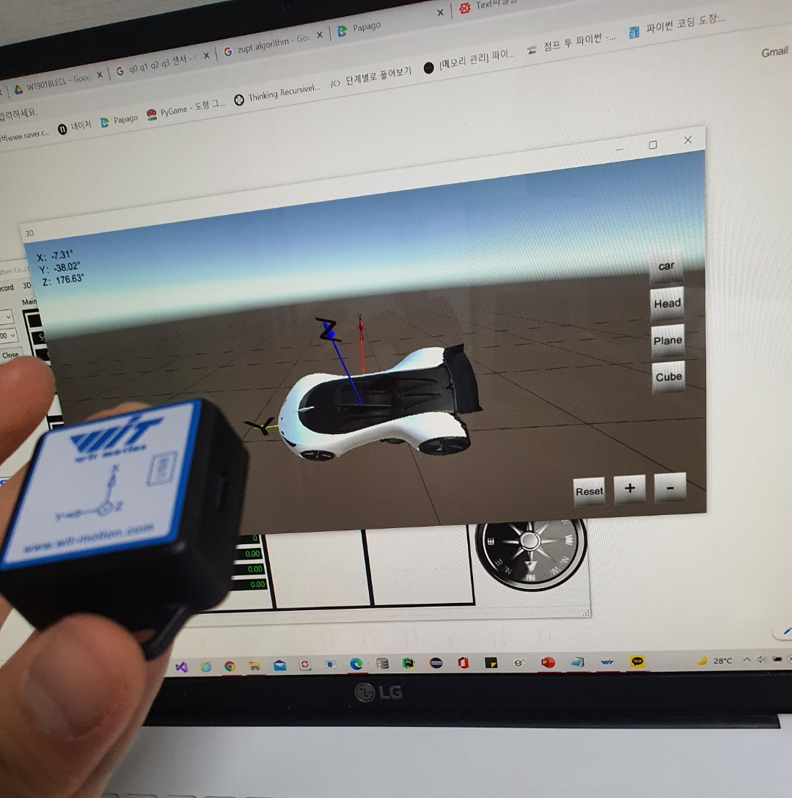
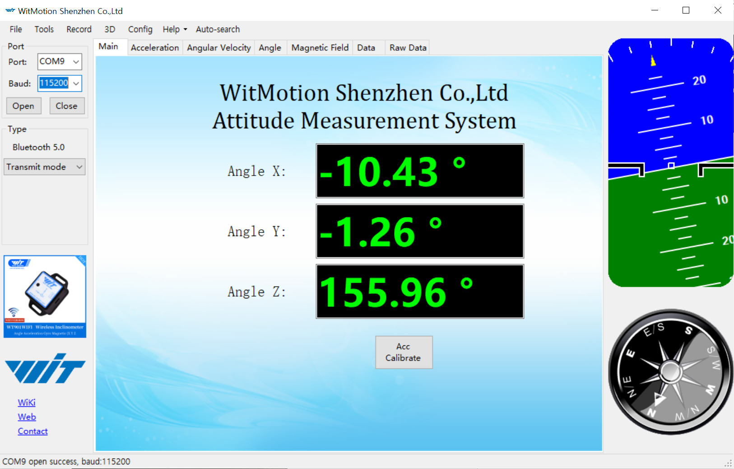
3. Receiving data from a 9-axis sensor(BLE 5.0)
WT901BLE 센서를 사용하여 핸드폰과 PC로
실시간 데이터를 확인
핸드폰
PC

Slide 13
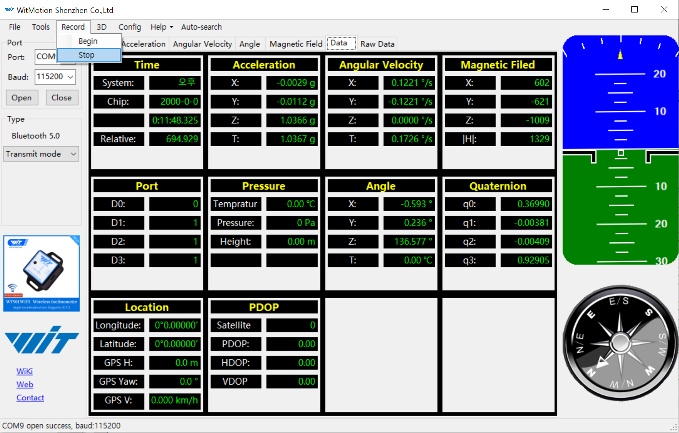

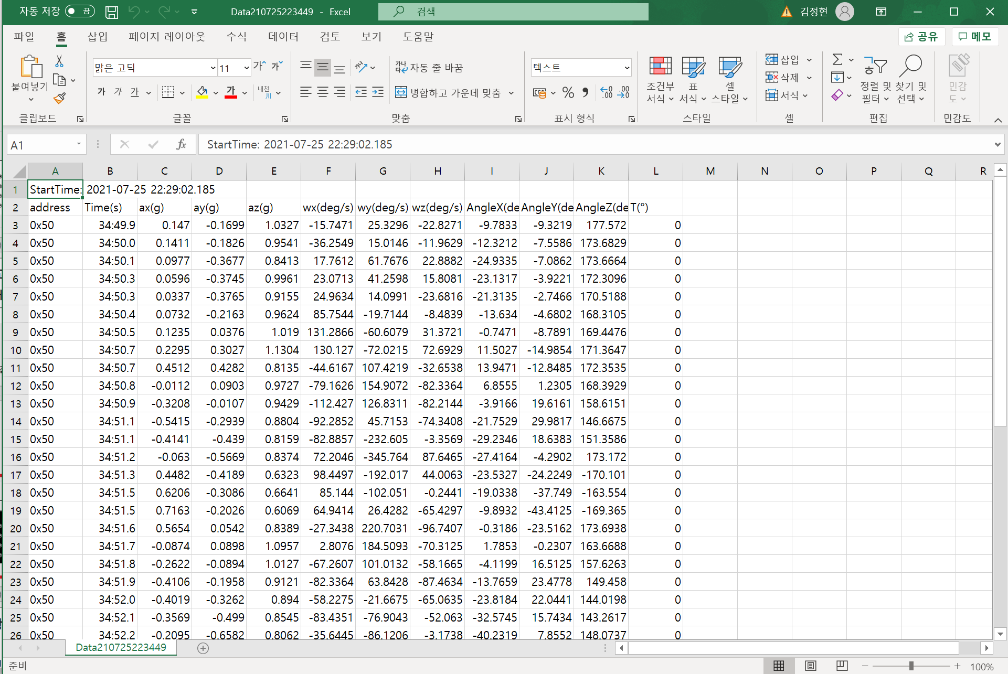
3. Receiving data from a 9-axis sensor(BLE 5.0)
데이터를 받아 Excel 파일로 변환

Slide 14
Thank you☺

